Slide 1
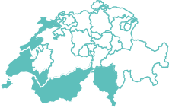
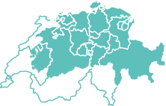
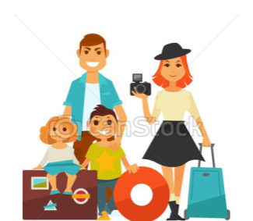
Le marché suisse
en un coup d’œil - infographie
Septembre 2019
Suisse
Romande
Suisse
Alémanique
2,1M.
5,9M.
habitants
72’288 CHF
78’783 CHF
PIB/hab.
3,2
3,3
voyages/hab.
/an
88%
67%
1ère
de la population a entrepris au moins un voyage/an avec nuitées
des voyages avec nuitées avaient pour destination l’étranger
destination étrangère préférée des Suisses (13%)
Une clientèle de courts mais aussi de longs séjours
63% partent de mai à octobre
48% dorment à l’hôtel
43% partent en avion ; 42% partent en voiture
25 aller/retour
quotidiens entre la Suisse et la France
Les Suisses en France
4ème marché en termes d’arrivées
(6,8 millions)
3ème marché en termes de recettes
(5,5 milliards)
5ème marché en termes de nuitées
(37,5 millions)
Produit par Atout France en Suisse | Rennweg 42 | 8001 Zurich
Notes:
Sources : OFS / Atout France

